Slide 1
2
10. 483最少加上 才可以被5整除。
個位數字為「0」或「5」的整數都可以被5整除。
從最小的一位數開始加起：
① 483 ＋ 1 = 484 ，484不可以被5整除。
② 483 ＋ 2 = 485 ， 485可以被5整除。
所以483最少加上2才可以被5整除。

Slide 2
18. 健康中心將在禮堂舉行講座。禮堂的座位中，
第一行座位是貴賓席，第二行至第二十行是
公衆席。每行有32個座位。
(a) 公衆席共有 個座位。
608
共20行
第1行
第2行 | 第3行 | …… | 第19行 | 第20行
貴賓席
公衆席
第二行至第二十行共有： 20－1 = 19(行)
公衆席共有座位： 32×19 = 608(個)

Slide 3
18. 健康中心將在禮堂舉行講座。禮堂的座位中，
第一行座位是貴賓席，第二行至第二十行是
公衆席。每行有32個座位。
(b) 主辦方給每位貴賓准備了一份價值350元
的禮品。主辦方購買禮品最多支出
元。
11200
即最多有32名貴賓。
最多支出：
350×32 = 11200(元)

Slide 4
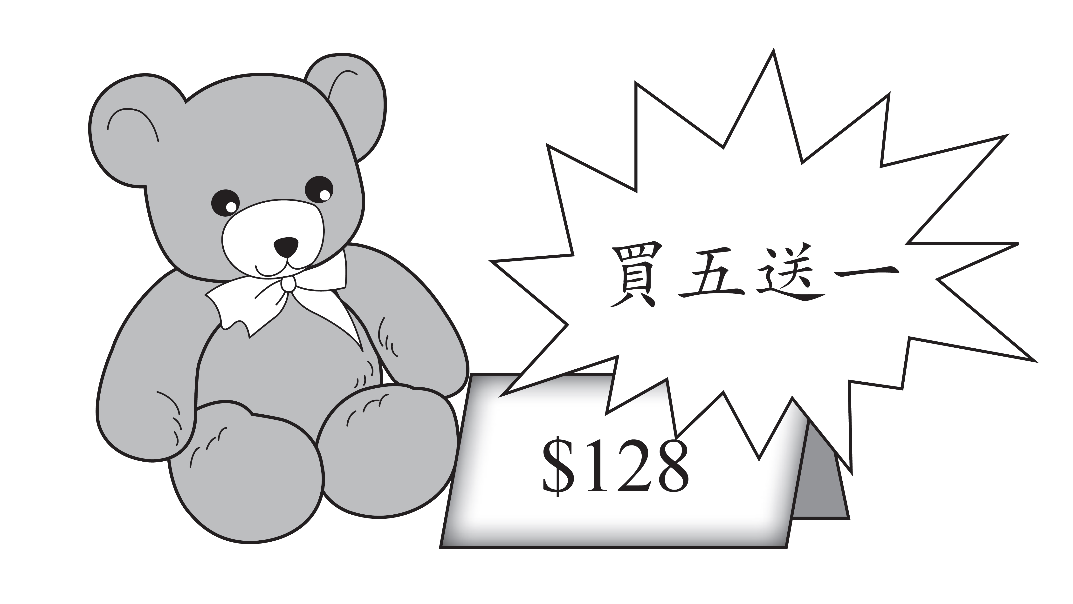
25.
黃小姐只需要18 個布偶，她最少須付款多少？
答案：$
買五送一 →得6個
買十送二 →得12個
買十五送三 →得18個
… …
1920
即購買18個布偶，只須付15個布偶的價錢。
她最少須付款
128×15
= $1920

Slide 5
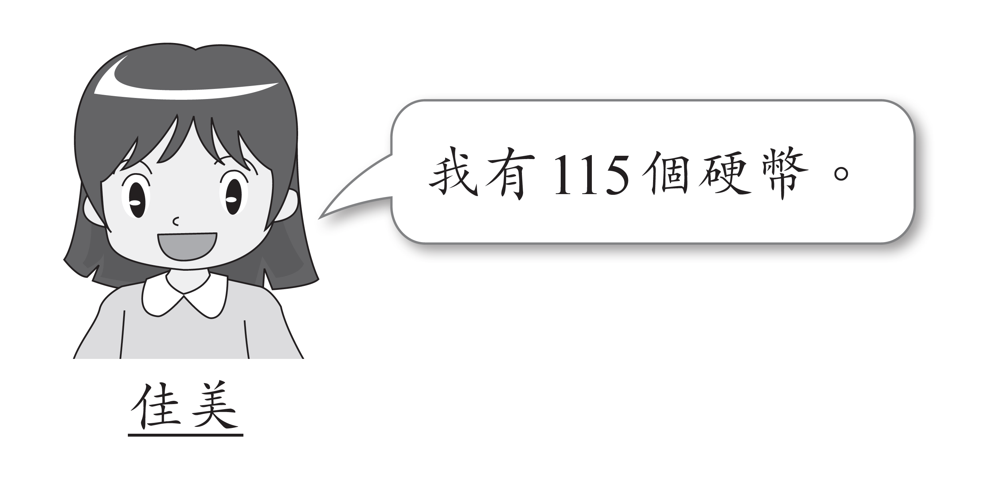
27.
佳美最少需要多得 個硬幣，才能
剛好把硬幣平均分成20 份。
5
115÷20 = 5(個)…15(個)
現有的硬幣平均分成20份，每份5個，還餘下15個。
最少需要20個硬幣才能平均分成20份。
最少需要多得：20－15 = 5(個)

